Slide 1
学習によるテトリスAIの実装と考察
松江工業高等専門学校 情報工学科5年 青木勢馬
Notes:
それでは松江高専情報工学科の青木が、学習によるテトリスAIの実装と考察という題目で発表させていただきます。

Slide 2
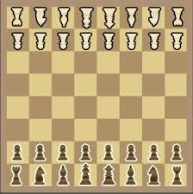
ゲームAI研究の流れ
ゲームAIは年々進化
・1997年 ディープブルー(チェス)
人間のトッププロに勝利
強さを重視
↓
ヒューリスティックを用いたAI
・人間が定跡などを教え込む
・非汎用的
Notes:
ゲームAIの研究は年々進み、多くのゲームにおいて人間のプレイを超えるAIが実現されています。
例えば、1997年に、チェスのAIであるディープブルーが、人間のトッププロに勝利しました。
しかし、これらのAIのほとんどはヒューリスティックを用いたAIです。
ヒューリスティックの例として、上手なプレイをするための定石などを人間がAIに教え込むなどがあります。
しかし、このようなヒューリスティックは限定的であるため、このようにして作られたAIは非汎用的であるといえます。

Slide 3
ゲームAI研究の流れ
強さ重視のAI
↓
汎用性の高いAIに着目
Notes:
しかし、最近では、先ほどの様な強さを重視したAIの研究が主流だったものから、汎用性の高いAIを作るという研究が増えつつあります。

Slide 4
ゲームAI研究の流れ
汎用的なAIの研究
・学習により、上手なプレーを学ぶ
・定跡などを自動で学習する
・いろいろな分野に応用できそう！
Notes:
汎用的なゲームAIの作成は、多くの場合学習により上手なプレーを学ばせる という方針になります。
今までは人間が教えていた定石などを自動で学習出来るようにすることが狙いです。
人間が手を加えることなくプレイを学ぶため、汎用性が高いと言えます。
この汎用性の高いゲームAIの研究により生まれた技術は、例えば検索エンジンの精度向上、画像認識や音声認識の精度向上など、様々な分野に応用出来ると言われています。

Slide 5
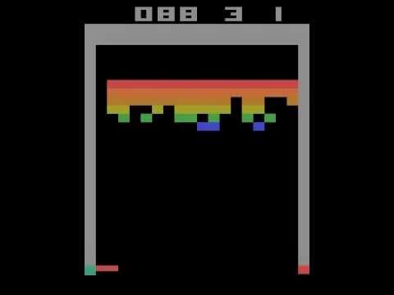
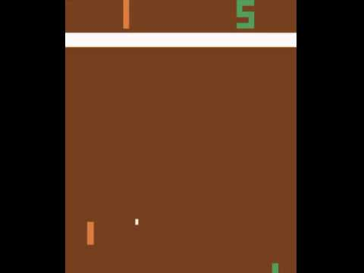
汎用的ゲームAIの例
・例：Deep Q-Networks [Volodymyr Mnih et al.: 2013]
プレイ画面を見るだけで学習
ブロック崩しやピンポンで人間を上回るスコア
Notes:
汎用的なゲームAIの例を紹介します。
2013年に発表された論文で、Deep Q-Networksと呼ばれる手法を用いてゲームAIを作ったというものがあります。
この研究では、Atari 2600と呼ばれるゲームハードの様々なゲームに対するAIを、学習により作成しています。
このAIは人間が手を加えず、画面の情報を得るだけで学習が進んでいくという特徴があり、
さらにブロック崩しやピンポンなどのゲームで、人間のスコアを上回るという結果が出ました。

Slide 6
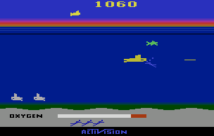
複雑なゲームでの汎用的AI
人間を上回るスコアが出た！が・・・
ブロック崩しやピンポンなどの簡単なゲームのみ
他のゲームでは良いスコアが出ないものが多い
少し複雑になると汎用的学習は難しい
例：Seaquest(atari 2600)
Notes:
しかしこの手法でどんなゲームでもAIが作れるという訳ではなく、良いスコアが出たのはブロック崩しなどの簡単なゲームのみで、
その他のゲームでは良いスコアが出ないことが多いです。
例として、atariのゲームであるseaquestがあります。
このゲームは潜水艦を操作して、海の中を流れる人間を救助しつつ、敵に対し攻撃をすることで得点を稼ぐゲームです。
敵の攻撃をかわしつつ、時々酸素を補給する必要があるなど、ブロック崩しなどに比べ少し複雑なゲームであることが感覚的にわかると思います。
このゲームでは先ほど紹介した手法でも、人間の16分の1程度のスコアしか出せていません。
このことから、ゲームが少し複雑になると汎用的学習は難しいことが分かると思います。

Slide 7
複雑なゲームでの汎用的AI
少し複雑なゲームでも汎用的学習で良いスコアを出したい
「テトリス」を題材にして汎用的学習を用いたAIについて研究する
Notes:
そのような少し複雑が上がったゲームでも汎用的学習を成功させ、良いスコアを出したいと思いました。
そこでテトリスを題材にして、テトリスにおける汎用的AIについて研究しました。

Slide 8
テトリスを採用した理由
AIの研究が盛ん [Victor et al. 2013]など
テトリスが好き (40ライン消去ベストタイム43秒)
汎用的な学習が報告されていない
→ブロック崩しなどに比べ複雑なため
本当に複雑なゲームなのか？
Notes:
テトリスを採用した理由について説明します。
一つ目が、AIの研究が盛んであるという点です。これは、AIの性能の比較が行いやすいという利点があります。
二つ目が、単純にこのゲームが好きであるという点です。参考記録として、40ライン消去するタイムアタックモードの
ベストタイムが43秒です。
これは相当調子が良かった時のタイムなのでいつもは50秒切れるかどうかなんですが、50秒を初めて切ったのはテトリスを本格的に始めてから1年くらいでした。
三つ目が、汎用的な学習が報告されていないという点です。これはテトリスがブロック崩しなどの簡単なゲームに比べて複雑であるということに起因します。
ここで、テトリスはシンプルなゲームのように思えるため、学習しやすいんじゃないか、と疑問に持った方もいらっしゃると思います。
そこで、テトリスで学習をする難しさを説明します。

Slide 9
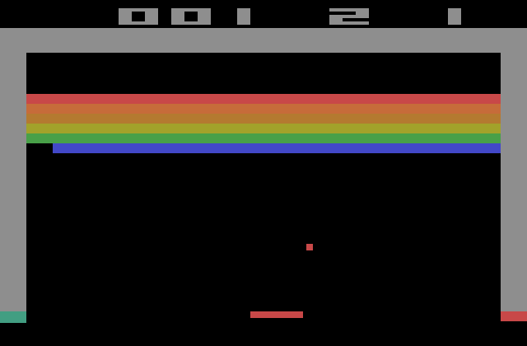
テトリスで学習する難しさ
ブロック崩し
・ボールを跳ね返せば得点が入る
・比較的玉を跳ね返しやすい
Notes:
テトリスにおける学習の難しさを、ブロックくずしと比べてみます。
ブロック崩しでは、ランダムに操作を行ったとしても、一回ボールを跳ね返せばとりあえず点数が入ります。
そのような点数が入る状況から学習していくことで、点数を得るための「棒をボールの真下に移動させる」という特徴を比較的楽につかむことができます。

Slide 10
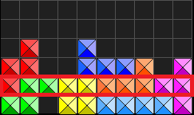
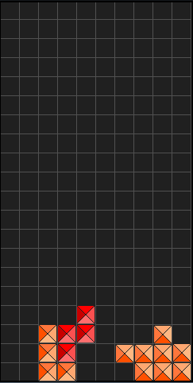
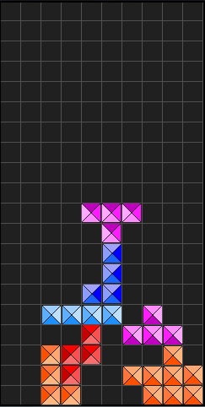
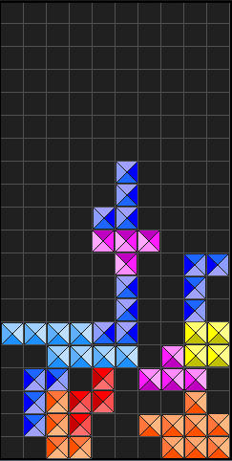
テトリスで学習する難しさ
テトリス
・横一列にブロックが揃えば得点
ランダムに操作を行った場合・・・
Notes:
一方、テトリスにおいて得点を得るためには、横一列にブロックを揃える必要があります。
しかし、ランダムに操作を行った場合、この3つの図の様に、なかなか横一列に揃う気配がありません。

Slide 11
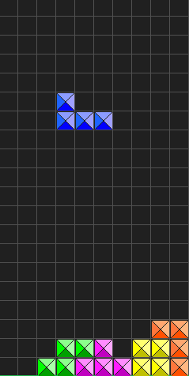
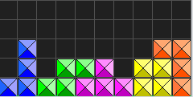
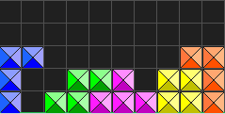
テトリスで学習する難しさ
良い操作を連続して行う必要もある
失敗したときのリカバリーも大変
→
理想
→
現実
Notes:
また、良い操作を連続して行う必要があるという点も難しさを助長しています。
例えば、左図の状況を考えます。
これは下の四つのピースは上手く設置出来ていて、今降ってきたピースをこのように設置すると1ライン揃い、得点が入ります。
しかし、これらの5つほどのピースのうち、どれか一つでも悪い置き方をすると、列を揃えるのが途端に難しくなります
例えばこの下の図のように悪い置き方をすると、本来揃えたかった一番下のラインを揃える為に、上の邪魔をしているブロックを消す必要があるなど、
ラインを揃えるために必要な手数が増えることになります。

Slide 12
予備実験
ランダムに設置場所を決めるAIを作成
10000ゲーム行い、揃えたラインの数をカウント・・・304ライン
1ゲームあたり0.03ライン
初心者でも1ゲームやれば1ライン
くらいは消せるはず
Notes:
そこで数値としての情報が得たかったので、予備実験を行いました。
ランダムに設置場所を決めるAIを作成し、10000ゲーム行い揃えたラインの数をカウントしました。
その結果、304ライン揃えるという結果になりました。
これは1ゲームあたり0.03ライン揃えるという計算になります。
初心者でも1ゲームやれば1ラインくらいは消せると思うので、この数値がいかに小さいかが分かります。

Slide 13
ここまでの話
強いAIの研究が主流→汎用性に着目したAI
しかし、簡単なゲームでしか良いスコアが出ず
テトリスを題材にして、汎用的AIについて考える
テトリスはやや難しいゲーム
Notes:
ここまでの話を整理します。
まずゲームAIは、強いAIを作る研究が主流だったものから、汎用性の高いAIに着目した研究が増えつつあります。
しかし汎用性の高いAIは、簡単なゲームでしか良いスコアを出せていません。
複雑なゲームでの汎用性の高いAIについて考える為、テトリスを題材にして研究をすることにしました。
また、テトリスで学習を行う難しさについても説明しました。
さてこれからは、どのようにして学習により汎用的AIを作るかを説明していきます。

Slide 14
学習による汎用的AIの作成
学習によって汎用的AIを作る
大雑把に分けて、「教師あり学習」と「教師なし学習」がある
Notes:
学習によって汎用的AIを作ると言いましたが、
学習手法には大雑把に分けて「教師あり学習」と「教師なし学習」があります。

Slide 15
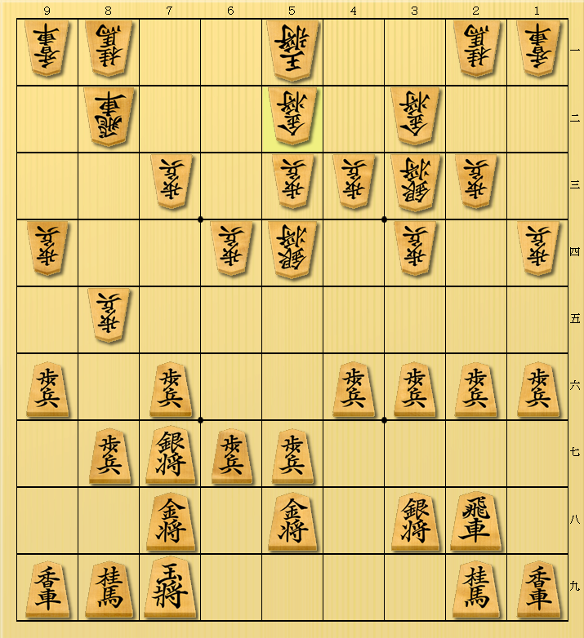
教師あり学習
教師あり学習
教師データを用意（人間のプレイ記録など）
教師データに近い動きを学習していく
例：将棋AI プロの棋譜から学習
△5四銀
▲4六歩
△5二金
・
・
・
Notes:
教師あり学習は、教師データを用意し、それに近い動きを目指し、上手なプレイを実現する手法です。
教師データには、そのゲームの熟練者によるプレイ記録などから用意されます。
例として、将棋をプレイするAIは、プロの棋譜から学習します
本研究ではこの教師あり学習を用います。

Slide 16
教師なし学習
教師なし学習
とりあえず適当にプレイ
良いプレイが出来たらそれを教師とする
Notes:
一方、教師なし学習は、最初に適当なプレイを繰り返し、そのうちで良いプレイが出来たら、
そのプレイを教師として学習する手法です。
例えばこのブロックくずしだと、画面下にあるバーを適当に動かして、運よく玉に当たったらそれを教師にして学習します。
先ほど紹介したatariゲームでの学習はこの教師なし学習です。

Slide 17
ゲームAIにおける汎用的学習
汎用性
テトリス
ブロック崩し
ピンポン
複雑なゲーム
将棋
チェス
ヒューリスティック
無し
少
多
教師なし学習
(ヒューリスティック無し)
教師あり学習
Notes:
二つの学習手法について説明しましたのでそれらの汎用性について話します。
雑な図ですが、まず最も汎用性が高いのは、ヒューリスティックを用いない教師なし学習です。
atariゲームでの学習はここに相当し(click)、ブロック崩しやピンポンなどで汎用性の高いAIが作られています。
一方将棋やチェスなどのゲームは学習が難しく(click)、強さを重視したAIでは教師ありで、ヒューリスティックを用いているので、汎用性は低いです。
その他のブロック崩しなどと比べ複雑なゲームでも(click)、ヒューリスティックを用いたものしか成功してないことが多いです。
そこで本研究では、そのようなゲームの例としてテトリスを題材にし(click)、汎用性の高いAI(click)を作成します。
教師なし学習を成功させるのが最も汎用性が高くなりますが、今回はまずヒューリスティック無しの教師あり学習で(click)、テトリスのAIを作ります

Slide 18
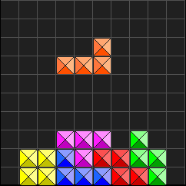
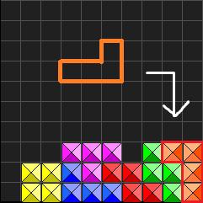
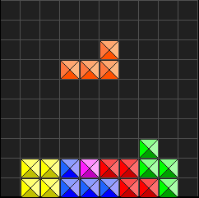
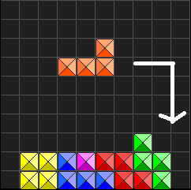
テトリスで何を学習するか
盤面の情報とピースを入力として与え、設置場所を予測するモデルの学習を行う
盤面の状態が似た状況で、正しく予測出来ることが目的
← 教師データ →
モデル
← 実際のプレイ →
Notes:
本研究では、盤面の情報を与え、正しい設置場所を予測する、というモデルの学習を行います。
図を用いて説明します。図の上二つが教師データです。左の状況に対し、右のように設置したという教師データがあったとします。
この教師データから学習を行います。
教師データを丸暗記すれば、教師データと全く同じ状況に対して、同じ設置場所を示すということはできます。
学習をすることで、教師データと微妙に違う、似た状況に対して、同じような設置場所を示せるようにするのが目的です。
左下の図のように、教師データと似ている状況に遭遇した際、その時に教師データと同じような動きが出来るようになるのを目指す というイメージです。

Slide 19
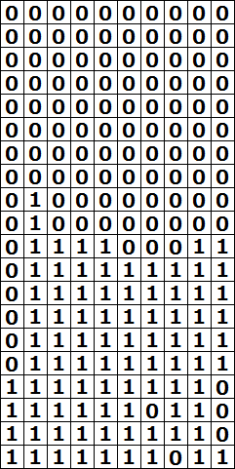
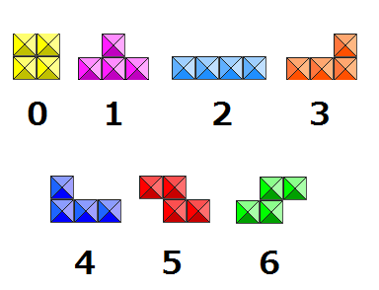
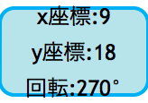
実験のために用意したデータ
教師データ
・盤面の状態、降ってきたピースを表すファイル
・それに対する設置場所を記録したファイル
を1セットとして、約5000セット用意
＋
Notes:
実験のために用意したデータとして、教師データを約5000個用意しました。
盤面の状態と降ってきたピースを記録したものと、それに対する設置場所を記録したものを合わせて1つのデータとします。
教師データには人間のプレイログを使用しました。

Slide 20
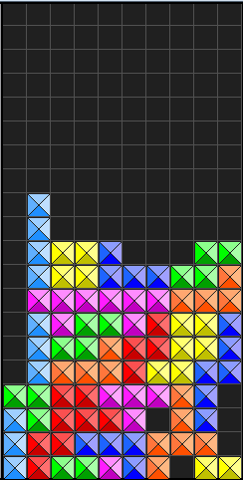
教師データの仕様
盤面サイズは縦20マス、横10マス
→20*10の配列で表現し、入力とする
ピースは7種類を0~6の整数で表し、入力とする
Notes:
先ほどの教師データにおいて、盤面の状態と降ってきたピースを用意したと言いましたが、具体的な仕様として、まず盤面と同じサイズの配列を用意し、
ブロックがあるなら1、ないなら0を書き込みました。
また、ピースの種類を図のように0から6の整数で表しました。

Slide 21
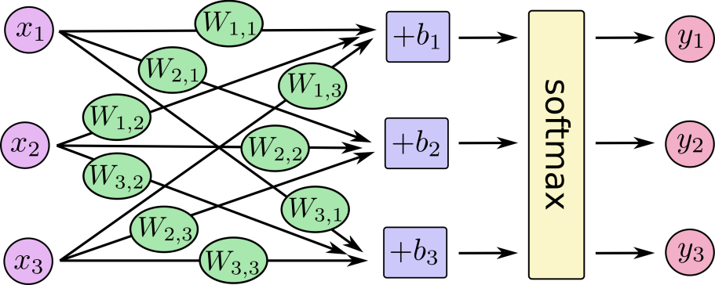
実験で使う学習モデル
二種類のネットワークモデルで学習
1層のネットワーク
学習モデルの中ではシンプルなもの
Notes:
本実験では2種類の学習を行いました。
1つめは、1層のネットワークを使った学習です。この図で表したネットワークは下の式で表現出来ます。
式のxのところに盤面の状態を入れて、設置する場所がyとして帰ってくるよう、wとbの値をうまく学習していくというイメージです。
非常にシンプルにかつ高速に学習が行えるため、これを用いました。

Slide 22
実験で使う学習モデル
多層畳み込みネットワーク
(Convolutional Neural Network)
画像分類などで良い性能を示す。
x1
x2
S
o
f
t
m
a
x
y
x3
xn
Notes:
もう一つが、多層畳み込みネットワークです。模式的にはこのような図で表現出来ます。
先ほどのようなシンプルな数式では表現できませんが、先程と同じように、xに盤面の状態を入れて、設置場所としてyが帰ってくるよう、
この青丸の値を学習していくイメージです。
このモデルは画像分類などの分野で良い性能を示しているので、今回はこれを用いました。

Slide 23
実験の流れ(1/3)
教師データを入力し、学習中のモデルで設置場所を予測
予測した設置場所が正しいか否かの結果に基づき、学習モデルの値を更新
この流れを20000ステップ繰り返す
Notes:
学習の流れとしては、まず教師データを与え、先程紹介したモデルでとりあえず設置場所を予測します。
その設置場所が正しいかどうかで、先ほども出たWやbなどの値を更新します。
この流れを20000回繰り返します。

Slide 24
実験の流れ(2/3)
学習が終了したら、テストを行う
テストのための教師データを500個用意
教師データを与え、設置場所を予測
教師データと同じ場所を予測出来たら⭕️
出来なかったら❌
⭕️の割合を「正答率」として計算
⭕️の数
正答率 =
テストデータの数(500個)
Notes:
学習が終了したら、学習がどれだけ行えたかを調べるためのテストをします。
教師データを500個用意し、実験でやったように盤面の情報を与えます。
盤面の情報から設置場所を予測し、それが教師データの示す設置場所と同じかどうかを比較します。
同じなら丸、違うならバツとして、丸の数をカウントします。
あとはその丸の数を500で割って、丸の割合を求め、それを正答率とします。

Slide 25
実験の流れ(3/3)
次に、学習したモデルで実際にテトリスを10000ゲーム行う
消去したライン数をカウント
Notes:
最後に、学習したモデルを用いて実際にテトリスのプレイを10000ゲーム行います。
そして、揃えたラインの数をカウントします。

Slide 26
結果
ランダムよりは良い
でもまだスコアが低い
正答率が高くても消去ラインは小さい？
もう少し消去ラインを増やしたい
学習手法 | 1ゲームあたり消去ライン | 正答率
1層 | 0.23 | 0.364
多層 | 0.15 | 0.920
ランダム | 0.03 | -
Notes:
その結果がこれになります。学習手法の1層が1層のネットワークを利用した学習、多層が多層畳み込みネットワークを利用した学習の結果を表します。
両手法においてランダムは上回りましたが、それでもまだ消去ラインは低いです。
正答率は多層のほうで大きい値になっていますが、それでも消去ラインは低く、なぜこのような関係になるのかはわかりません。
もう少し消去ライン数を増やしたいです。

Slide 27
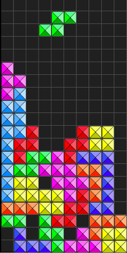
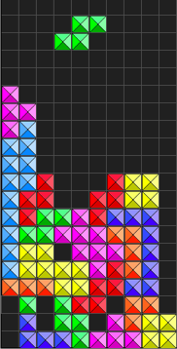
どうしたら良くなるか？
盤面全体を入力
↓
別物として
学習
↓
同じものとして
学習したい！
上にあるブロックだけ与える
Notes:
消去ライン数を改善するため、先程の学習でよくなかった点を考えます。
この二つの図を見てください。この二つの盤面は一見同じような盤面ですが、画面下部に(click)このような違いがあります
おそらくこの二つの図を見た人は、この違いを気にかけることなく、降ってきたピースをどこに設置するかを考えるでしょう。
しかし盤面全体をそのまま与える学習では(click)、この違いのため、二つの盤面を別物として学習します(click)。
別物として扱うため、片方では良い場所に設置できても、もう片方では悪い場所に設置する、という可能性が生まれます。
この二つの盤面では、人間なら同じ場所に設置する可能性が高いので、AIも同じ場所に設置することが望まれます。
つまりこの二つの盤面を(click)同じものとして学習を行いたいです。
ここで盤面の上部に着目します(click)。人間がプレイする時は、今降ってきたピース以降にも影響しやすい画面上部に意識を向けてプレイします。
この二つの盤面は画面上部が同じ形状であるため、ここだけに注目すれば、学習でも同じものとして扱えそうです。
というわけで(click)、上にあるブロックだけを与えるという手法を考えました。

Slide 28
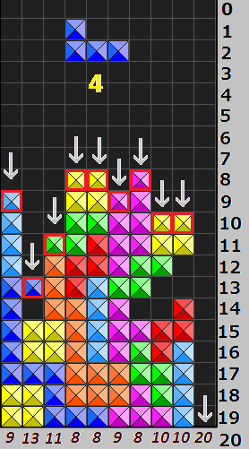
上にあるブロックだけ与える
入力を盤面上部に限定する
各列について、上にある
ブロックの座標を入力
図は上から1個のブロックを
選んだ場合のもの
Notes:
具体的な手法は、盤面の各列から高い位置にあるブロックを上から選び、その座標を入力として与える手法です。
この図は上から1個選んだ時のものです。矢印で示したブロックが一番高い位置にあるブロックで、その下に書いてある数字が座標を表します。
10個の座標が得られるはずなので、この10個の座標を学習モデルに入力として与えます。

Slide 29
データの改造
盤面と同じサイズの配列 → 10個の整数
0
1
2
3
4
5
6
7
8
9
10
11
12
13
14
15
16
17
18
19
20
16,8,10,10,10,
11,11,11,10,10
Notes:
学習モデルに与えるデータの仕様を変えたので、まず教師データの改造を行います。
盤面と同じサイズの配列で表現していたものを、一番上のブロックの座標を算出し、10個の変数にしました。

Slide 30
実験
先程示した入力の仕様で、同様の実験を行う。
上から1個のブロックを選ぶ
＋
上から2~5個のブロックを選ぶ
Notes:
データの改造を行ったのち、このデータを用いて先程と同様の実験を行います。
また、上から1個のブロックを選ぶパターンで説明しましたが、他にも上から2個から5個のブロックを選ぶパターンでも
同様の学習を行いました。

Slide 31
結果
前の実験よりスコアが改善
多層畳み込みネットワークが良い結果に
上から1個の座標を与えるのが良い
上から N個 | 1層 |  | 多層
 | 消去 | 正答率 | 消去 | 正答率
1 | 0.143 | 0.132 | 2.528 | 0.670
2 | 0.506 | 0.206 | 0.890 | 0.733
3 | 0.240 | 0.209 | 0.589 | 0.793
4 | 0.286 | 0.224 | 0.805 | 0.811
5 | 0.155 | 0.190 | 0.388 | 0.796
Notes:
これが結果になります。先ほどの実験は一番良い結果でも1ゲームあたり0.23だったので、それと比べると全体的に消去ライン数が増えました。
特に、多層畳み込みネットワークで学習したモデルが良い結果となり、上から一個の座標を与えたときに最も良い結果になりました。

Slide 32
考察
多層畳み込みネットワークの、上から1個与えた場合に最も良い結果に
入力の持つ情報量はある程度小さくしたら良くなると考えられる
Ｎ | 1層 |  | 多層
 | 消去 | 正答率 | 消去 | 正答率
1 | 0.143 | 0.132 | 2.528 | 0.670
2 | 0.506 | 0.206 | 0.890 | 0.733
3 | 0.240 | 0.209 | 0.589 | 0.793
4 | 0.286 | 0.224 | 0.805 | 0.811
5 | 0.155 | 0.190 | 0.388 | 0.796
0
Notes:
多層畳み込みネットワークのN=1のときに最も良い結果になったことから、入力の持つ情報量をある程度小さくすることで、
結果が良くなると考えられます。

Slide 33
考察
本研究で行った以外の学習手法で更にスコアの改善が期待出来る
→表現力を下げるというアプローチ
学習データを増やす、学習回数を時間をかけて増やすなどでも改善できそう
それでも限界がある？
…人間レベルのプレイが出来るかどうか
Notes:
今回は盤面の上部だけを見るという手法を使いましたが、同じように表現力を下げるというアプローチを使えば、他の手法でさらにスコアが改善できると考えています。
また、学習データを増やす、学習回数を時間をかけて増やすなどでも改善できると考えています。
しかし今回は人間レベルのプレイをするAIが出来たとは言えない結果でしたので、改善を重ねても人間レベルのプレイが出来るかどうかは正直わかりません。

Slide 34
まとめ
複雑なゲームで汎用的学習を成功させるためにテトリスで学習してみた
盤面をそのまま与えるより、画面上部のみ与えることでスコアが改善
それでも初心者レベルにも届かないため、更なる改善が必要
Notes:
まとめに入ります。
本実験では複雑なゲームで汎用的学習を成功させるために、テトリスを題材にして学習を行いました。
盤面をそのまま与える学習より、画面上部のみを与える学習のほうが良い結果となりました。
スコアが改善したものの、まだ初心者レベルにも及ばないため、さらなる改善が必要だと感じました。

Slide 35
今後の展望
スコア改善したもののまだまだ弱い
やはりテトリスは難しい
初心者レベルは越えたい
教師なし学習もやってみる
テトリス以外でもやってみる
…なにか知見が得られるかも
Notes:
今後の展望について話します。今回の実験で画面上部に注目するという手法でスコアを改善しましたが、それでも全然弱いので、初心者レベルを超えられるよう改善を
行いたいです。
また、教師なし学習をしてみたり、テトリス以外の複雑なゲームでも学習してみたら、何か知見が得られるかもしれません。

